Slide 1
盤後檢討與隔日預掛單
2026-10-27 | 2026 德明X富達投資擂台
台股投資競賽 盤後檢討與隔日預掛單 2026-10-27 | 1

Slide 2
今日重點
總資產
849 萬
累積報酬
-15.08%
執行後持股率
90.4%
大盤預測開盤
+0.09%
• 前一交易日美股表現強勁，費城半導體指數上漲 2.82%，那斯達克指數上漲 0.82%，標普500指數上漲 0.7%，輝達上漲 2.39%，台積電ADR上漲 1.4%。消息面上，SpaceX簽訂400億美元GPU租約，Meta擬募資950億美元，顯示AI硬體需求依然強勁。此外，市場共識聯準會10月將暫停升息；中央銀行則指出外資近4個月淨匯出543億美元，加劇新台幣貶值壓力。
• 今日加權指數預測開盤價為 45987.34 點，相對前一交易日收盤價 45946.59 點呈現平盤偏高，開盤模型歷史命中率為 83.5%。盤中走勢預測為震盪格局，盤中模型歷史命中率為 67.2%。目前大盤處於灰燈中性狀態（距離季線 -0.72%），整體台股維持高位震盪。（注意：盤後版使用的美股資料為前一晚收盤，明早 07:00 盤前報告會以最新美股重新計算）
台股投資競賽 盤後檢討與隔日預掛單 2026-10-27 | 2

Slide 3
庫存怎麼處理
標的 | 持股 | 損益 | 建議 | 數量 | 限價
3189 景碩 | 1,639 | -13.21% | 全部出清 | 賣出全部 1 張又 639 股（共 1,639 股） | 931.0
6196 帆宣 | 2,150 | -8.00% | 全部出清 | 賣出全部 2 張又 150 股（共 2,150 股） | 578.0
1560 中砂 | 1,091 | -18.26% | 全部出清 | 賣出全部 1 張又 91 股（共 1,091 股） | 823.0
6213 聯茂 | 1,000 | +2.61% | 全部出清 | 賣出全部 1 張（1,000 股） | 738.0
5880 合庫金 | 24,000 | +10.19% | 全部出清 | 賣出全部 24 張（24,000 股） | 28.5
2889 國票金 | 40,416 | +6.61% | 全部出清 | 賣出全部 40 張又 416 股（共 40,416 股） | 16.9
3591 艾笛森 | 20,528 | -6.36% | 全部出清 | 賣出全部 20 張又 528 股（共 20,528 股） | 26.55
2845 遠東銀 | 36,071 | +2.94% | 全部出清 | 賣出全部 36 張又 71 股（共 36,071 股） | 13.2
2915 潤泰全 | 7,173 | +0.80% | 全部出清 | 賣出全部 7 張又 173 股（共 7,173 股） | 57.4
2103 台橡 | 3,000 | -4.37% | 全部出清 | 賣出全部 3 張（3,000 股） | 27.95
2360 致茂 | 8 | -17.57% | 全部出清 | 賣出全部 8 股（零股） | 1930.0
3037 欣興 | 570 | -10.30% | 減碼 | 賣出 190 股（零股），保留 380 股（零股） | 1045.0
6182 合晶 | 1,000 | -11.81% | 減碼 | 賣出 333 股（零股），保留 667 股（零股） | 100.5
2885 元大金 | 1,000 | +3.09% | 加碼 | 加買 8 張又 420 股（共 8,420 股），加碼後共 9 張又 420 股（共 9,420 股） | 73.2
台股投資競賽 盤後檢討與隔日預掛單 2026-10-27 | 3

Slide 4
警示提醒（嚴重 4／警告 4）
【嚴重】3189 景碩：已跌破停損價 999.0（目前 941.0）：依紀律全數出場 → 建議賣出 1 張又 639 股（共 1,639 股）（持有 1,639 股的 100%），限價 931.0
【嚴重】1560 中砂：已跌破停損價 936.69（目前 832.0）：依紀律全數出場 → 建議賣出 1 張又 91 股（共 1,091 股）（持有 1,091 股的 100%），限價 823.0
【嚴重】6196 帆宣：已跌破停損價 599.23（目前 584.0）：依紀律全數出場 → 建議賣出 2 張又 150 股（共 2,150 股）（持有 2,150 股的 100%），限價 578.0
【嚴重】2360 致茂：已跌破停損價 2069.91（目前 1955.0）：依紀律全數出場 → 建議賣出 8 股（零股）（持有 8 股的 100%），限價 1935.0
【警告】6213 聯茂：負面新聞：股票達公布注意交易資訊標準；股價尚穩，先上調停損 → 停損上調至 678.86
【警告】6182 合晶：負面新聞：董事會決議辦理現金增資發行新股及發行國內無擔保轉換公司債；股價偏弱，減碼三分之一 → 建議賣出 333 股（零股）（持有 1,000 股的 33%），限價 100.5
【警告】3037 欣興：距停損價 1046.11 只剩 1.3%，先掛好停損單 → 建議賣出 190 股（零股）（持有 570 股的 33%），限價 1045.0
【警告】14 檔跌停：集中在：電子零組件業 3 檔、光電業 2 檔、其他電子類 2 檔 → 同產業持股留意連動下跌
台股投資競賽 盤後檢討與隔日預掛單 2026-10-27 | 4

Slide 5
今日漲跌停與原因（漲停 18／跌停 14）
標的 | 產業 | 可能原因
跌停｜6274 台燿 | 電子零組件業 | 可能原因（新聞）：焦點股》台燿：鬼故事又來了? 驚傳AWS掉單重挫跌停 - 自由財經；【即時新聞】台燿(6274)營收翻
跌停｜6209 今國光 | 光電業 | 可能原因（新聞）：今國光(6209) 個股概覽 | 個股 - 股市 - CMoney；焦點股》今國光：外資大賣逾6000
跌停｜3441 聯一光 | 光電業 | 可能原因（新聞）：【即時新聞】聯一光(3441)挾CPO題材飆創高！這「3檔概念股」資金輪動升溫？ - CMoney；無
跌停｜6834 天二科技 | 電子零組件業 | 可能原因（新聞）：6834 天二科技- 台股反攻五萬😋把握業績成長轉機股- 股市爆料同學會 - CMoney；被動元件走
漲停｜2468 華經 | 資訊服務業 | 可能原因（新聞）：今日漲停股｜資安事件頻傳引爆剛性需求，華經、驊宏資、麗臺強勢攻上漲停1022｜豐雲學堂2026 年 1
漲停｜2465 麗臺 | 電腦及週邊設備業 | 可能原因（新聞）：2465 麗臺- 單日急漲背後藏風險？麗臺與資訊服務股籌碼解析- 股市爆料同學會 - CMoney；今
漲停｜1569 濱川 | 電腦及週邊設備業 | 可能原因（新聞）：【09:17 即時新聞】濱川(1569)亮燈漲停，AI水冷與主力續佈局成焦點 - CMoney投資網誌
漲停｜6221 晉泰 | 資訊服務業 | 可能原因（新聞）：晉泰(6221) 個股概覽 | 個股 - 股市 - CMoney；【09:12 即時新聞】晉泰(622
漲停｜5426 振發 | 電腦及週邊設備業 | 可能原因（新聞）：振發(5426) 個股概覽 | 個股 - 股市 - CMoney；【振發法說會重點內容備忘錄】未來展望
漲停｜6925 意藍 | 數位雲端類 | 可能原因（新聞）：【10:20 即時新聞】意藍(6925) 盤中勁揚逾9%，資安與AI題材受市場關注 - CMoney投
漲停｜6418 詠昇 | 電子零組件業 | 可能原因（新聞）：【10:27 即時新聞】詠昇(6418)勁揚逾7%，高檔籌碼變化成盤中焦點 - CMoney投資網誌；
漲停｜7730 暉盛-創 | 半導體業 | 可能原因（新聞）：暉盛接單火熱 業績升溫 - 經濟日報；《半導體》暉盛亮燈攻頂登4個半月高價- 上市櫃 - 旺得富理財網
台股投資競賽 盤後檢討與隔日預掛單 2026-10-27 | 5

Slide 6
三籃配置：進攻 75%／穩健 25%／ETF 0%
比例如何決定
• 灰燈：大盤中性（距季線 -0.7%、20 日 -3.9%） → 進攻籃 80%（已持續 7 個交易日）
• 依據（報酬率第一）：十年回測每次前 20 名 20 日報酬，進攻籃在綠燈 6.0%／灰燈 6.2%／紅燈 3.7%，都高於穩健籃 4.4%／3.8%／2.1%，勝率相近
• 調整 Agent 偵測到 2 項失誤 → 進攻 −5%，待模型修正後再恢復
• 股票內部：進攻籃 75%、穩健籃 25%
• 今日配置（佔股票＋ETF 目標持股）：進攻籃 75%、穩健籃 25%、ETF 籃 0%
• ETF 基準比例 0%（分散個股風險、證交稅 0.1%）
• 今日 ETF 籃比例 0%（佔股票＋ETF 目標持股；基準 0% 已依上述條件調整）
各籃內容
【進攻籃】目標 573 萬，執行後佔總資產 67.5%
• 進攻籃買進：6221 晉泰、6456 GIS-KY、2468 華經
【穩健籃】目標 191 萬，執行後佔總資產 24.7%
• 穩健籃買進：6416 瑞祺電通、1440 南紡、8215 明基材、2885 元大金
【ETF 籃】目標 0 萬，執行後佔總資產 0.0%
• ETF 籃買進：無
• 今日股票資產配置調整為進攻籃 75.0%、穩健籃 25.0%、ETF籃 0.0%。主因大盤處於灰燈中性狀態，基準配置原為進攻籃 80.0%，但因模型偵測到 2 項失誤，故將進攻籃微調降 5.0% 至 75.0%。進攻籃今日新建倉晉泰（買進 36829 股）、GIS-KY（買進 16917 股）與華經（31670 股），因其一個月預期超額報酬與創新高機率位居市場前列；穩健籃則配置瑞祺電通（4164 股）、南紡（32000 股）、明基材（16000 股）及加碼元大金（8420 股），以控制下檔回檔風險。
台股投資競賽 盤後檢討與隔日預掛單 2026-10-27 | 6

Slide 7
穩健籃候選（收正報酬機率高、回檔小、不追高）
標的 | 產業 | 收正機率 | 預期回檔 | β | 穩健分數 | 訊號
00915 凱基優選高股息30 | ETF | 73.9% | -4.9% | 0.43 | +0.87 | 買進候選
00731 復華富時高息低波 | ETF | 77.8% | -6.8% | 0.34 | +0.80 | 買進候選
00900 富邦特選高股息30 | ETF | 68.5% | -7.3% | 0.36 | +0.74 | 買進候選
6416 瑞祺電通 | 通信網路業 | 58.4% | -9.0% | 0.20 | +0.69 | 買進候選
0055 元大MSCI金融 | ETF | 70.6% | -6.4% | 0.28 | +0.68 | 買進候選
1440 南紡 | 紡織纖維 | 49.0% | -9.8% | 0.20 | +0.64 | 買進候選
00940 元大台灣價值高息 | ETF | 70.7% | -6.3% | 0.49 | +0.64 | 買進候選
8215 明基材 | 光電業 | 53.8% | -9.0% | 0.62 | +0.62 | 買進候選
3416 融程電 | 電腦及週邊設備業 | 60.0% | -10.2% | 0.46 | +0.62 | 買進候選
00930 永豐ESG低碳高息 | ETF | 53.0% | -4.0% | 0.51 | +0.61 | 買進候選
2850 新產 | 金融保險 | 59.0% | -8.9% | 0.11 | +0.61 | 買進候選
2885 元大金 | 金融保險 | 61.1% | -8.5% | 0.65 | +0.59 | 買進候選
台股投資競賽 盤後檢討與隔日預掛單 2026-10-27 | 7

Slide 8
期貨與選擇權判斷：期貨不操作
依據（模型估計，不是保證）
• 目前累積報酬 -15.08%、距高點回撤 -16.74%、剩 24 個交易日
• 報酬為負或回撤 ≥ 4%：提高機率門檻、放寬每筆風險
• 方向模型：未來 5 個交易日上漲機率 61.6%（模型估計，不是保證）
• 做多：樣本外命中率 58.8%（基準 62.7%）、平均每次 +0.77%（一直做多 +0.72%），沒有擇時優勢
• 放空：樣本外交易僅 0 次，少於 20 次，證據不足
• 補回虧損模式可考慮加碼大盤曝險，但加權指數在季線下（-0.88%），風控規定不加碼
台股投資競賽 盤後檢討與隔日預掛單 2026-10-27 | 8

Slide 9
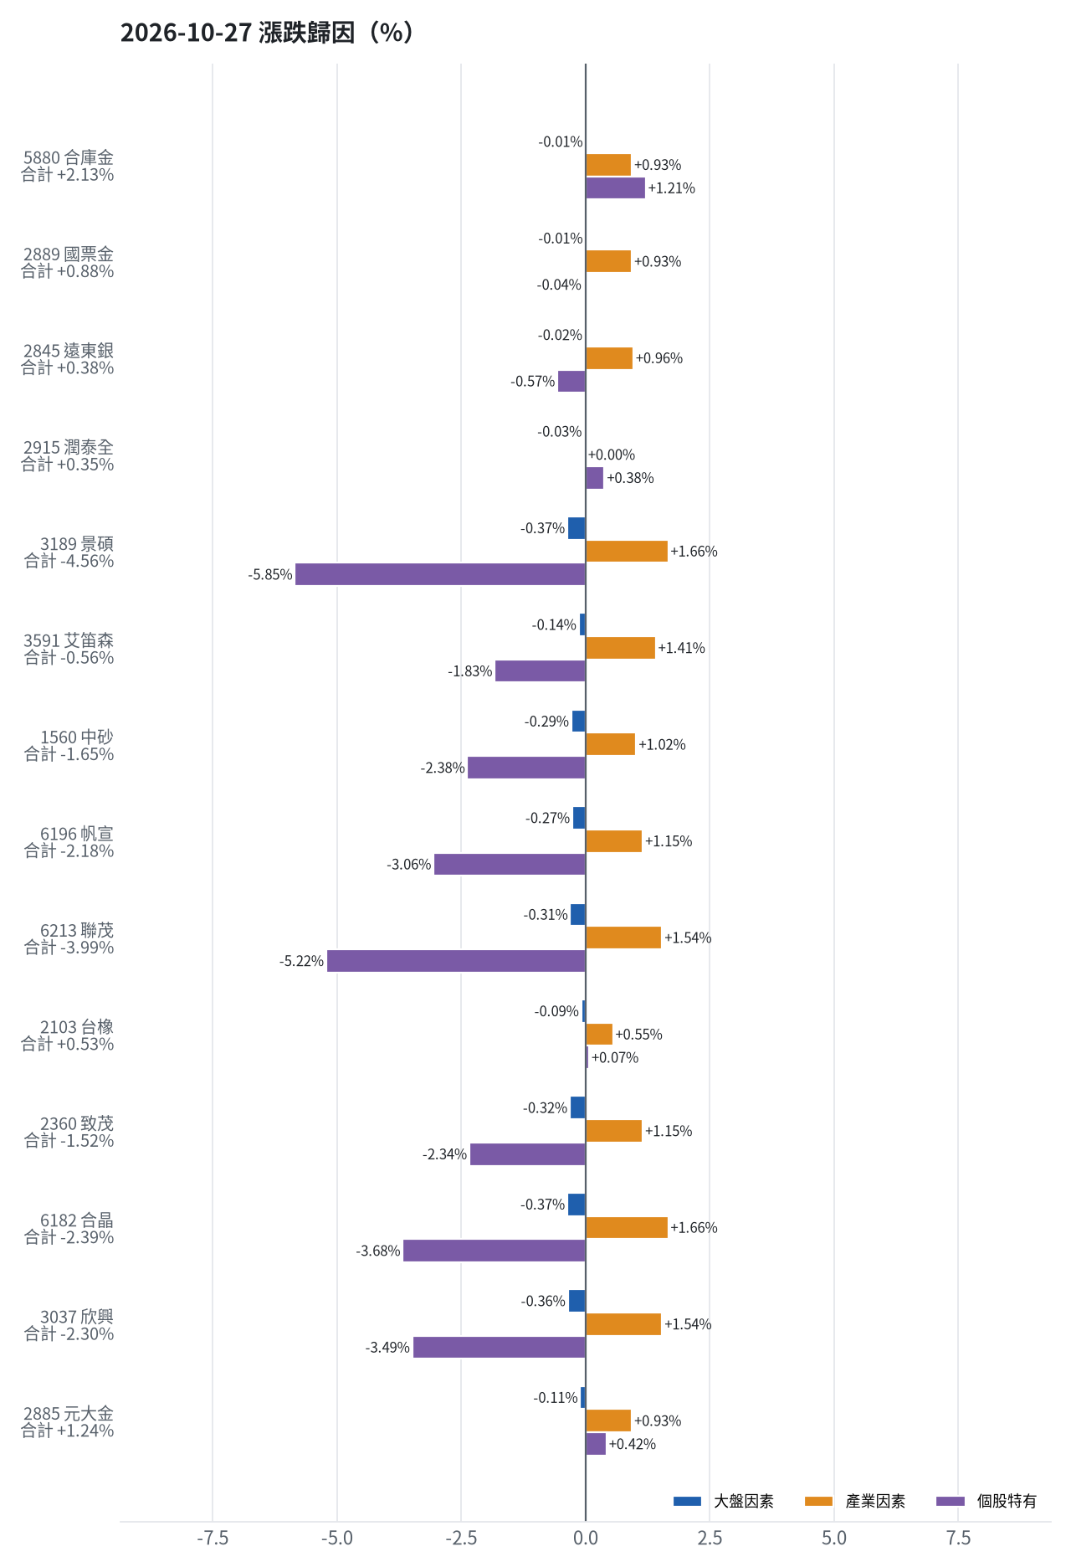
為何今日會漲／會跌（2026-10-27）
• 5880 合庫金：今日上漲 +2.13%（+14,400 元），主因為「個股特有因素」（+1.21%）
• 2889 國票金：今日上漲 +0.88%（+6,062 元），主因為「產業因素」（+0.93%）
• 2845 遠東銀：今日上漲 +0.38%（+1,804 元），主因為「產業因素」（+0.96%）
• 2915 潤泰全：今日上漲 +0.35%（+1,435 元），主因為「個股特有因素」（+0.38%）
• 3189 景碩：今日下跌 -4.56%（-73,755 元），主因為「個股特有因素」（-5.85%）
• 3591 艾笛森：今日下跌 -0.56%（-3,079 元），主因為「個股特有因素」（-1.83%）
台股投資競賽 盤後檢討與隔日預掛單 2026-10-27 | 9

Slide 10
漲跌歸因明細
標的 | 漲跌 | 損益(元) | 大盤 | 產業 | 個股 | 主因
5880 合庫金 | +2.13% | +14,400 | -0.01% | +0.93% | +1.21% | 個股特有因素
2889 國票金 | +0.88% | +6,062 | -0.01% | +0.93% | -0.04% | 產業因素
2845 遠東銀 | +0.38% | +1,804 | -0.02% | +0.96% | -0.57% | 產業因素
2915 潤泰全 | +0.35% | +1,435 | -0.03% | +0.00% | +0.38% | 個股特有因素
3189 景碩 | -4.56% | -73,755 | -0.37% | +1.66% | -5.85% | 個股特有因素
3591 艾笛森 | -0.56% | -3,079 | -0.14% | +1.41% | -1.83% | 個股特有因素
1560 中砂 | -1.65% | -15,274 | -0.29% | +1.02% | -2.38% | 個股特有因素
6196 帆宣 | -2.18% | -27,950 | -0.27% | +1.15% | -3.06% | 個股特有因素
6213 聯茂 | -3.99% | -31,000 | -0.31% | +1.54% | -5.22% | 個股特有因素
2103 台橡 | +0.53% | +450 | -0.09% | +0.55% | +0.07% | 產業因素
2360 致茂 | -1.52% | -240 | -0.32% | +1.15% | -2.34% | 個股特有因素
6182 合晶 | -2.39% | -2,500 | -0.37% | +1.66% | -3.68% | 個股特有因素
3037 欣興 | -2.30% | -14,250 | -0.36% | +1.54% | -3.49% | 個股特有因素
2885 元大金 | +1.24% | +900 | -0.11% | +0.93% | +0.42% | 產業因素
台股投資競賽 盤後檢討與隔日預掛單 2026-10-27 | 10
• 檢視最近一交易日持股走勢，加權指數下跌 -0.21%。合庫金上漲 +2.13%（+14400 元），主要由個股特有因素貢獻 +1.21%、金融保險產業因素貢獻 +0.93%，大盤則影響 -0.01%。景碩重挫 -4.56%（-73755 元），主因為個股特有因素開高走低拖累 -5.85%，大盤影響 -0.37%，半導體產業因素雖貢獻 +1.66% 仍無法抗衡個股賣壓。聯茂下跌 -3.99%（-31000 元），個股因素拖累 -5.22%，產業因素貢獻 +1.54%，大盤影響 -0.31%。帆宣下跌 -2.18%（-27950 元），個股因素貢獻 -3.06%，產業因素貢獻 +1.15%，大盤影響 -0.27%。

Slide 11
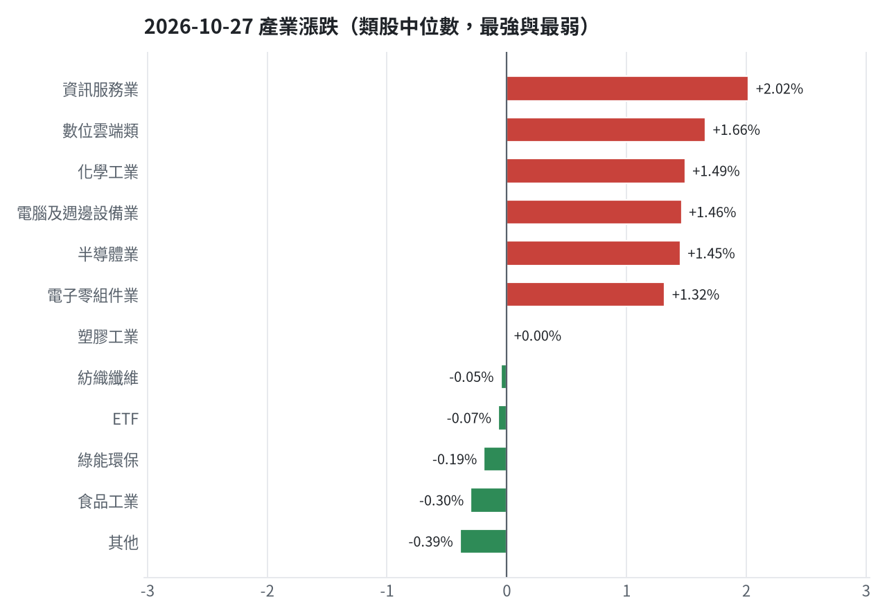
產業強弱
台股投資競賽 盤後檢討與隔日預掛單 2026-10-27 | 11

Slide 12
虧損如何補回
• 目前整體投資組合累積損益為 -1508140 元（-15.08%），彌補虧損為當前第一要務。今日景碩（收盤 941.0 元）、中砂（收盤 832.0 元）、帆宣（收盤 584.0 元）、致茂（收盤 1950.0 元）皆已跌破停損價（分別為 999.0 元、936.69 元、599.23 元、2069.91 元），依紀律執行全數停損出場。合庫金（獲利 +10.19%）、國票金（獲利 +6.61%）、遠東銀（獲利 +2.94%）、潤泰全（獲利 +0.80%）及聯茂（獲利 +2.61%）則執行獲利換股，台橡與艾笛森亦同步辦理換股。賣出回收資金，進攻籃優先換至一個月預期報酬 +17.45%、創新高機率 74.6% 的騰雲或高分進攻標的；穩健籃則轉向預期報酬 +7.20% 的 00731 復華富時高息低波或高分穩健標的，以加速回補損益。欣興與合晶因持有未滿 10 個交易日且未破停損，依規則繼續續抱。
• 累積損益 -1,508,140 元（-15.08%），已實現 -977,655 元
• 回到初始資金需上漲 17.76%；只有正報酬才列入排名，補回虧損是第一優先
• 現有持股依模型加權的一個月預期報酬 +4.68%（約 +397,632 元）
• 進攻籃最佳替換候選：6870 騰雲，一個月預期報酬 +17.45%，創新高機率 74.6%
• 穩健籃最佳替換候選：00731 復華富時高息低波，一個月預期報酬 +7.20%，收正報酬機率 77.8%
【獲利換股】2845 遠東銀（+13,740 元）：已獲利 +13,740 元（+2.94%）先入袋；這檔一個月預期只剩 +0.97%，轉買 00731 復華富時高息低波（預期 +7.20%）扣除換股成本後多 5.64%（門檻 1.0%），且收正報酬機率不低於原標的
【獲利換股】2889 國票金（+42,867 元）：已獲利 +42,867 元（+6.61%）先入袋；這檔一個月預期只剩 +1.63%，轉買 00731 復華富時高息低波（預期 +7.20%）扣除換股成本後多 4.99%（門檻 1.0%），且收正報酬機率不低於原標的
【停損換股】2360 致茂（-3,325 元）：收盤 1950.0 已跌破停損價 2069.91，依紀律出場；資金轉往評分最高的候選標的
【停損換股】6196 帆宣（-109,162 元）：收盤 584.0 已跌破停損價 599.23，依紀律出場；資金轉往評分最高的候選標的
【換股】2103 台橡（-3,877 元）：6870 騰雲 扣除換股成本後的預期報酬比續抱高 14.14%（門檻 1.0%），且創新高機率不低於原標的 → 換股補回虧損較快；回收資金依綜合分數配置到買進候選，各檔仍受單一標的與產業上限約束
【獲利換股】2915 潤泰全（+3,285 元）：已獲利 +3,285 元（+0.80%）先入袋；這檔一個月預期只剩 +2.98%，轉買 00731 復華富時高息低波（預期 +7.20%）扣除換股成本後多 3.64%（門檻 1.0%），且收正報酬機率不低於原標的
【獲利換股】5880 合庫金（+63,905 元）：已獲利 +63,905 元（+10.19%）先入袋；這檔一個月預期只剩 +3.15%，轉買 00731 復華富時高息低波（預期 +7.20%）扣除換股成本後多 3.46%（門檻 1.0%），且收正報酬機率不低於原標的
【續抱】2885 元大金（+2,198 元）：買進第 4 個交易日，未滿 10 個交易日不換股、不因分數小幅轉弱賣出（模型排名每天都會小幅變動，來回換股要付約 0.58% 成本）；跌破停損 67.62 才出場。提醒：已獲利 +3.09%，00731 復華富時高息低波 預期報酬較高，滿 10 個交易日後若仍如此會建議獲利換股
【停損換股】1560 中砂（-202,735 元）：收盤 832.0 已跌破停損價 936.69，依紀律出場；資金轉往評分最高的候選標的
【續抱】3037 欣興（-69,360 元）：買進第 9 個交易日，未滿 10 個交易日不換股、不因分數小幅轉弱賣出（模型排名每天都會小幅變動，來回換股要付約 0.58% 成本）；跌破停損 1046.11 才出場
【續抱】6182 合晶（-13,665 元）：買進第 9 個交易日，未滿 10 個交易日不換股、不因分數小幅轉弱賣出（模型排名每天都會小幅變動，來回換股要付約 0.58% 成本）；跌破停損 97.31 才出場
【獲利換股】6213 聯茂（+18,965 元）：已獲利 +18,965 元（+2.61%）先入袋；這檔一個月預期只剩 +6.80%，轉買 6870 騰雲（預期 +17.45%）扣除換股成本後多 10.06%（門檻 1.0%），且創新高機率不低於原標的
【停損換股】3189 景碩（-234,809 元）：收盤 941.0 已跌破停損價 999.0，依紀律出場；資金轉往評分最高的候選標的
【換股】3591 艾笛森（-37,413 元）：6870 騰雲 扣除換股成本後的預期報酬比續抱高 4.72%（門檻 1.0%），且創新高機率不低於原標的 → 換股補回虧損較快；回收資金依綜合分數配置到買進候選，各檔仍受單一標的與產業上限約束
台股投資競賽 盤後檢討與隔日預掛單 2026-10-27 | 12

Slide 13
國際大事對持股的影響
• 國際巨集事件對持股產生多向影響：第一，美債10年期殖利率因聯準會暫停升息預期變動，對合庫金產生 +968 元正面影響，決策維持原狀；第二，VIX恐慌指數下降帶動風險偏好，對帆宣（+16574 元）、景碩（+14960 元）、中砂（+8986 元）、欣興（+8640 元）等標的產生顯著正面影響，合計影響 +67516 元（+0.8%），決策支持續抱並可作為加碼依據；第三，歐盟擬限制中國進口，對帆宣（-6027 元）、欣興（-4109 元）產生負面影響，合計影響 -12101 元（-0.14%），決策列入觀察暫不調整；第四，費城半導體指數大漲帶動景碩（+22518 元）、帆宣（+17076 元）、欣興（+12990 元）、中砂（+10802 元）表現，合計正面影響 +79309 元（+0.93%），決策支持續抱；第五，外資淨匯出引發新台幣貶值，對景碩（-11259 元）、欣興（-3806 元）產生負面影響，合計影響 -15065 元（-0.18%），決策列入觀察；第六，日經225指數上漲對景碩（+40408 元）、帆宣（+23229 元）、聯茂（+17158 元）、中砂（+17156 元）、欣興（+16374 元）帶來正面挹注，合計影響 +127258 元（+1.5%），支持續抱決策。
• 聯準會利率決議前夕市場預期將暫停升息 → 美國10年債殖利率↓：預估 +968 元（+0.01%）
• 美國與加拿大進行談判擬放寬鋼鐵與汽車關稅 → VIX恐慌指數↓：預估 +67,516 元（+0.80%）
• 歐盟計畫對中國祭出更多進口配額與關稅限制 → 中國大型股ETF↓：預估 -12,101 元（-0.14%）
• AI公司Anthropic提交IPO申請並揭露大型合約 → 費城半導體↑：預估 +79,309 元（+0.93%）
• 輝達掏30億美元入股Meta並擴大AI合作 → 費城半導體↑：預估 +79,309 元（+0.93%）
• 外資近4個月淨匯出543億美元加劇新台幣貶值壓力 → 美元兌台幣↑：預估 -15,065 元（-0.18%）
• 日本銀行預計維持利率不變並為未來升息鋪路 → 日經225↑：預估 +127,258 元（+1.50%）
台股投資競賽 盤後檢討與隔日預掛單 2026-10-27 | 13

Slide 14
國際事件：聯準會利率決議前夕市場預期將暫停升息
標的 | 敏感度β | 預估影響 | 金額(元) | 後續決策
5880 合庫金 | -0.0349 | +0.14% | +968 | 影響有限，維持原決策
2889 國票金 | -0.0135 | +0.00% | +0 | 歷史相關性 -0.04 未達統計顯著（|r| < 0.125），不列入影響
2845 遠東銀 | -0.0021 | +0.00% | +0 | 歷史相關性 -0.01 未達統計顯著（|r| < 0.125），不列入影響
2915 潤泰全 | -0.0429 | +0.00% | +0 | 歷史相關性 -0.12 未達統計顯著（|r| < 0.125），不列入影響
3189 景碩 | -0.0687 | +0.00% | +0 | 歷史相關性 -0.05 未達統計顯著（|r| < 0.125），不列入影響
3591 艾笛森 | -0.0145 | +0.00% | +0 | 歷史相關性 -0.02 未達統計顯著（|r| < 0.125），不列入影響
1560 中砂 | -0.0057 | +0.00% | +0 | 歷史相關性 -0.01 未達統計顯著（|r| < 0.125），不列入影響
6196 帆宣 | -0.0906 | +0.00% | +0 | 歷史相關性 -0.11 未達統計顯著（|r| < 0.125），不列入影響
6213 聯茂 | -0.0823 | +0.00% | +0 | 歷史相關性 -0.07 未達統計顯著（|r| < 0.125），不列入影響
2103 台橡 | 0.0644 | +0.00% | +0 | 歷史相關性 +0.09 未達統計顯著（|r| < 0.125），不列入影響
2360 致茂 | -0.0952 | +0.00% | +0 | 歷史相關性 -0.09 未達統計顯著（|r| < 0.125），不列入影響
6182 合晶 | -0.1369 | +0.00% | +0 | 歷史相關性 -0.11 未達統計顯著（|r| < 0.125），不列入影響
3037 欣興 | -0.0329 | +0.00% | +0 | 歷史相關性 -0.03 未達統計顯著（|r| < 0.125），不列入影響
2885 元大金 | -0.0447 | +0.00% | +0 | 歷史相關性 -0.10 未達統計顯著（|r| < 0.125），不列入影響
台股投資競賽 盤後檢討與隔日預掛單 2026-10-27 | 14

Slide 15
國際事件：美國與加拿大進行談判擬放寬鋼鐵與汽車關稅
標的 | 敏感度β | 預估影響 | 金額(元) | 後續決策
5880 合庫金 | -0.025 | +0.19% | +1,313 | 影響有限，維持原決策
2889 國票金 | -0.0276 | +0.21% | +1,451 | 影響有限，維持原決策
2845 遠東銀 | -0.0279 | +0.22% | +1,059 | 影響有限，維持原決策
2915 潤泰全 | -0.0359 | +0.28% | +1,165 | 影響有限，維持原決策
3189 景碩 | -0.1251 | +0.97% | +14,960 | 有利：支持續抱；若一個月模型仍在前段班，可作為加碼依據
3591 艾笛森 | -0.0515 | +0.41% | +2,260 | 有利：支持續抱；若一個月模型仍在前段班，可作為加碼依據
1560 中砂 | -0.1281 | +0.99% | +8,986 | 有利：支持續抱；若一個月模型仍在前段班，可作為加碼依據
6196 帆宣 | -0.1698 | +1.32% | +16,574 | 有利：支持續抱；若一個月模型仍在前段班，可作為加碼依據
6213 聯茂 | -0.1555 | +1.21% | +9,027 | 有利：支持續抱；若一個月模型仍在前段班，可作為加碼依據
2103 台橡 | -0.0189 | +0.00% | +0 | 歷史相關性 -0.05 未達統計顯著（|r| < 0.125），不列入影響
2360 致茂 | -0.192 | +1.49% | +232 | 有利：支持續抱；若一個月模型仍在前段班，可作為加碼依據
6182 合晶 | -0.1685 | +1.31% | +1,336 | 有利：支持續抱；若一個月模型仍在前段班，可作為加碼依據
3037 欣興 | -0.1846 | +1.43% | +8,640 | 有利：支持續抱；若一個月模型仍在前段班，可作為加碼依據
2885 元大金 | -0.0898 | +0.70% | +513 | 有利：支持續抱；若一個月模型仍在前段班，可作為加碼依據
台股投資競賽 盤後檢討與隔日預掛單 2026-10-27 | 15

Slide 16
國際事件：歐盟計畫對中國祭出更多進口配額與關稅限制
標的 | 敏感度β | 預估影響 | 金額(元) | 後續決策
5880 合庫金 | 0.1232 | -0.15% | -1,037 | 影響有限，維持原決策
2889 國票金 | 0.1292 | +0.00% | +0 | 歷史相關性 +0.12 未達統計顯著（|r| < 0.125），不列入影響
2845 遠東銀 | 0.1431 | -0.17% | -819 | 影響有限，維持原決策
2915 潤泰全 | 0.0923 | +0.00% | +0 | 歷史相關性 +0.07 未達統計顯著（|r| < 0.125），不列入影響
3189 景碩 | 0.1188 | +0.00% | +0 | 歷史相關性 +0.03 未達統計顯著（|r| < 0.125），不列入影響
3591 艾笛森 | -0.0786 | +0.00% | +0 | 歷史相關性 -0.03 未達統計顯著（|r| < 0.125），不列入影響
1560 中砂 | 0.2799 | +0.00% | +0 | 歷史相關性 +0.10 未達統計顯著（|r| < 0.125），不列入影響
6196 帆宣 | 0.3974 | -0.48% | -6,027 | 輕度不利：列入觀察，暫不調整部位
6213 聯茂 | 0.1214 | +0.00% | +0 | 歷史相關性 +0.03 未達統計顯著（|r| < 0.125），不列入影響
2103 台橡 | 0.1989 | +0.00% | +0 | 歷史相關性 +0.08 未達統計顯著（|r| < 0.125），不列入影響
2360 致茂 | 0.575 | -0.70% | -109 | 輕度不利：列入觀察，暫不調整部位
6182 合晶 | 0.166 | +0.00% | +0 | 歷史相關性 +0.04 未達統計顯著（|r| < 0.125），不列入影響
3037 欣興 | 0.557 | -0.68% | -4,109 | 輕度不利：列入觀察，暫不調整部位
2885 元大金 | 0.172 | +0.00% | +0 | 歷史相關性 +0.11 未達統計顯著（|r| < 0.125），不列入影響
台股投資競賽 盤後檢討與隔日預掛單 2026-10-27 | 16

Slide 17
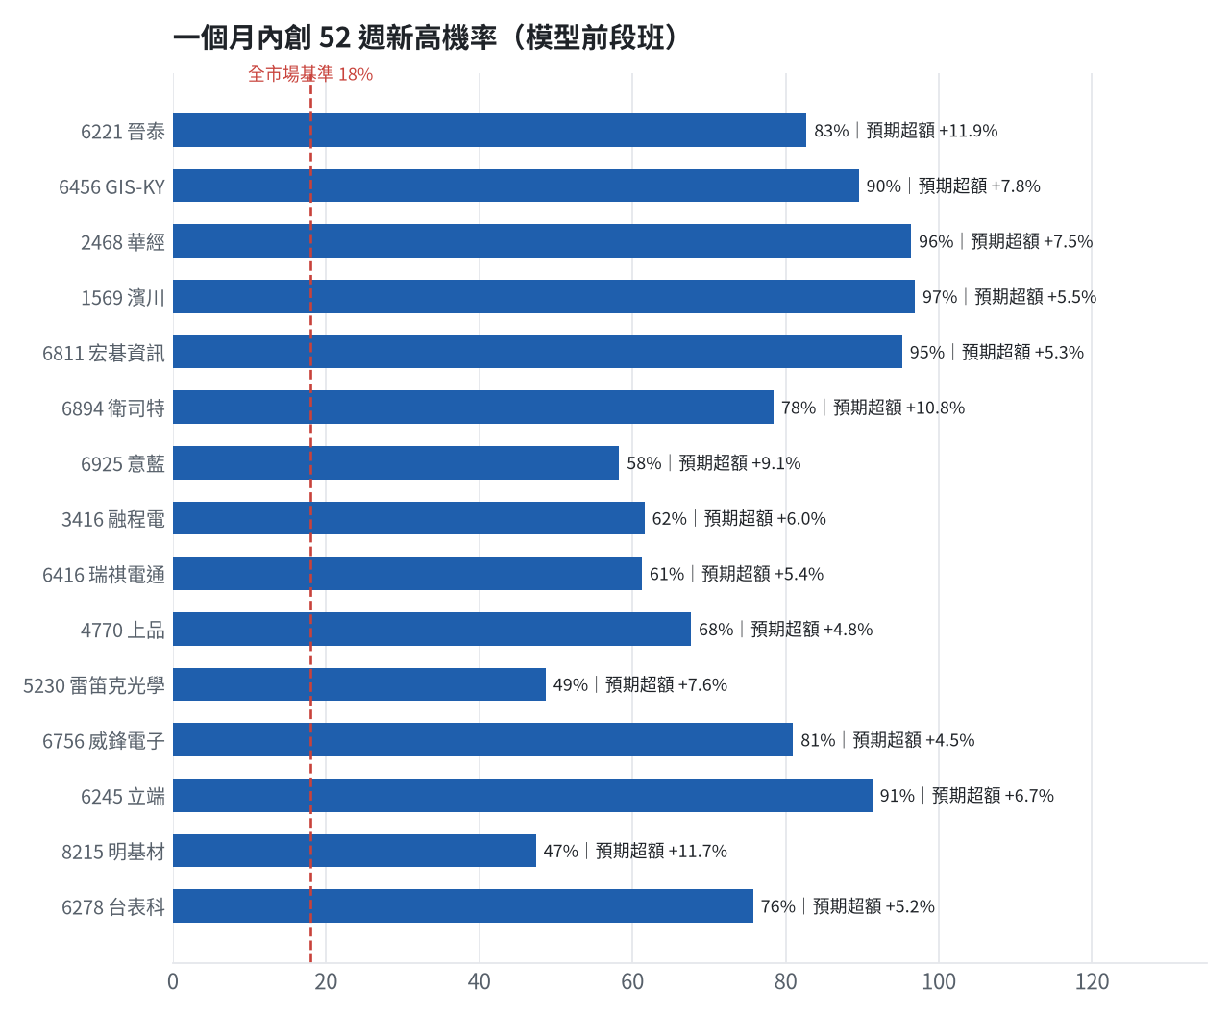
全市場一個月創新高潛力
• 掃描 700 檔上市櫃股票與 ETF
• 全市場基準創新高率 18.0%
• 模型：梯度提升樹，滾動時間外驗證
台股投資競賽 盤後檢討與隔日預掛單 2026-10-27 | 17

Slide 18
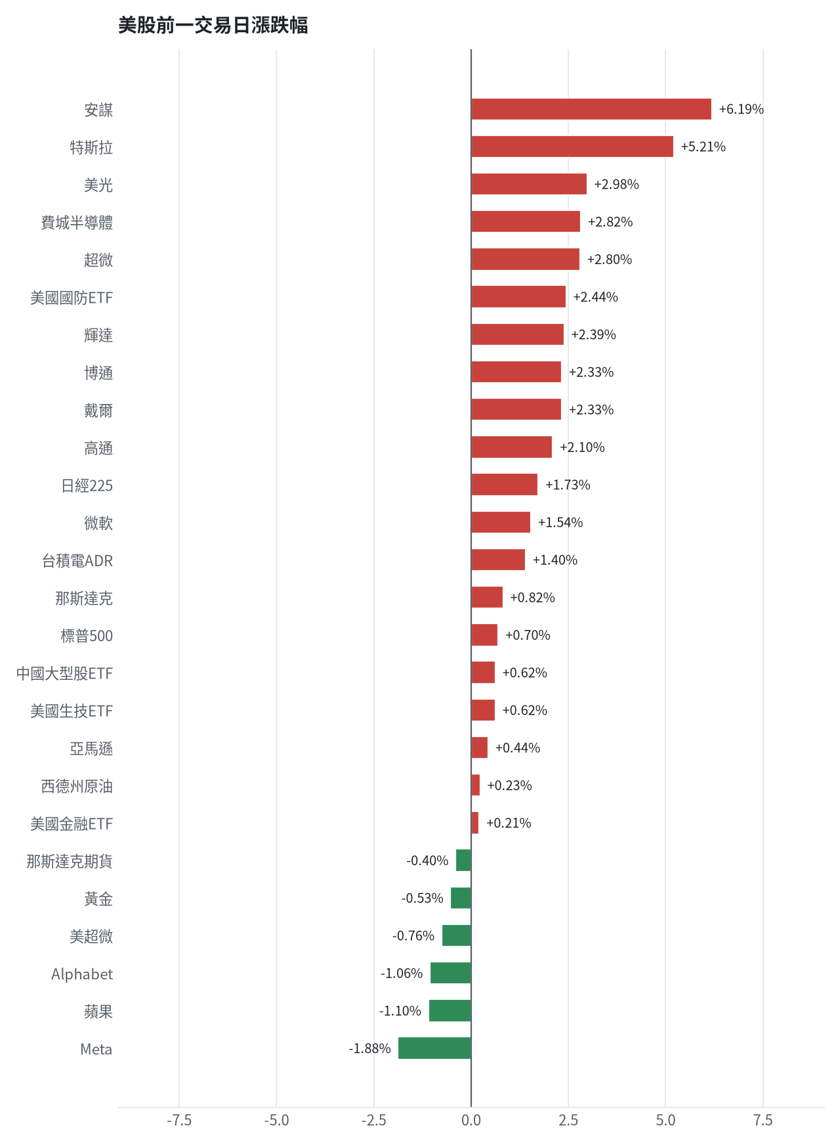
美股隔夜表現
台股投資競賽 盤後檢討與隔日預掛單 2026-10-27 | 18

Slide 19
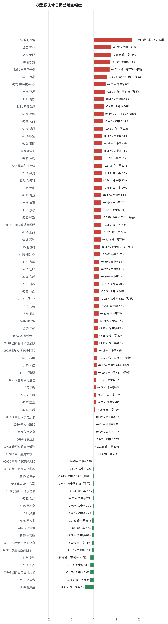
台股開盤預測（美股 → 台股）
• Ridge 迴歸：費半、那指期、台積電 ADR、VIX、匯率、產業對應美股
• 命中率＝樣本外方向命中率
• 低於 55% 或不如基準者降權
台股投資競賽 盤後檢討與隔日預掛單 2026-10-27 | 19

Slide 20
交易建議總表
動作 | 標的 | 數量 | 限價 | 停損 | 金額 | 權重
賣出 | 進攻｜3037 欣興 | 0 張+190股 | 1045.0 | - | 201,400 | -
賣出 | 進攻｜6182 合晶 | 0 張+333股 | 100.5 | - | 33,966 | -
賣出 | 穩健｜5880 合庫金 | 24 張 | 28.5 | - | 691,200 | -
賣出 | 穩健｜2889 國票金 | 40 張+416股 | 16.9 | - | 691,114 | -
賣出 | 穩健｜2845 遠東銀 | 36 張+71股 | 13.2 | - | 481,548 | -
賣出 | 穩健｜2915 潤泰全 | 7 張+173股 | 57.4 | - | 416,034 | -
賣出 | 進攻｜3189 景碩 | 1 張+639股 | 931.0 | - | 1,542,299 | -
賣出 | 進攻｜3591 艾笛森 | 20 張+528股 | 26.55 | - | 551,177 | -
賣出 | 進攻｜1560 中砂 | 1 張+91股 | 823.0 | - | 907,712 | -
賣出 | 進攻｜6196 帆宣 | 2 張+150股 | 578.0 | - | 1,255,600 | -
賣出 | 進攻｜6213 聯茂 | 1 張 | 738.0 | - | 746,000 | -
賣出 | 進攻｜2103 台橡 | 3 張 | 27.95 | - | 84,750 | -
賣出 | 穩健｜2360 致茂 | 0 張+8股 | 1930.0 | - | 15,600 | -
買進 | 穩健｜6416 瑞祺電通 | 4 張+164股 | 121.0 | 110.5 | 503,844 | 5.9%
台股投資競賽 盤後檢討與隔日預掛單 2026-10-27 | 20

Slide 21
賣出 3037 欣興｜0 張 + 190 股
賣出原因
• 風險警示：距停損價 1046.11 只剩 1.3%，先掛好停損單；負面新聞：公司針對工安意外發布說明；股價偏弱，減碼三分之一
為何賣這個股數
• 觸發條件中最嚴重者決定賣出比例：33%；限價取最近價 × 0.99（不低於跌停價）以提高成交機率
• 賣出後剩餘 380 股
台股投資競賽 盤後檢討與隔日預掛單 2026-10-27 | 21

Slide 22
賣出 6182 合晶｜0 張 + 333 股
賣出原因
• 風險警示：負面新聞：董事會決議辦理現金增資發行新股及發行國內無擔保轉換公司債；股價偏弱，減碼三分之一
為何賣這個股數
• 觸發條件中最嚴重者決定賣出比例：33%；限價取最近價 × 0.99（不低於跌停價）以提高成交機率
• 賣出後剩餘 667 股
台股投資競賽 盤後檢討與隔日預掛單 2026-10-27 | 22

Slide 23
賣出 5880 合庫金｜24 張
賣出原因
• 換股計畫 → 獲利換股：已獲利 +63,905 元（+10.19%）先入袋；這檔一個月預期只剩 +3.15%，轉買 00731 復華富時高息低波（預期 +7.20%）扣除換股成本後多 3.46%（門檻 1.0%），且收正報酬機率不低於原標的
為何賣這個股數
• 全數賣出 24 張（24,000 股），回收資金約 691,200 元，依分數重新配置到同一籃的買進候選（最佳替換標的 00731 復華富時高息低波，實際買進股數受單一標的與產業上限約束，見買進明細）；部分換股會讓兩檔都表現平庸，因此一次換完
• 賣出後剩餘 0 股
台股投資競賽 盤後檢討與隔日預掛單 2026-10-27 | 23

Slide 24
賣出 2889 國票金｜40 張 + 416 股
賣出原因
• 換股計畫 → 獲利換股：已獲利 +42,867 元（+6.61%）先入袋；這檔一個月預期只剩 +1.63%，轉買 00731 復華富時高息低波（預期 +7.20%）扣除換股成本後多 4.99%（門檻 1.0%），且收正報酬機率不低於原標的
為何賣這個股數
• 全數賣出 40 張又 416 股（共 40,416 股），回收資金約 691,114 元，依分數重新配置到同一籃的買進候選（最佳替換標的 00731 復華富時高息低波，實際買進股數受單一標的與產業上限約束，見買進明細）；部分換股會讓兩檔都表現平庸，因此一次換完
• 賣出後剩餘 0 股
台股投資競賽 盤後檢討與隔日預掛單 2026-10-27 | 24

Slide 25
賣出 2845 遠東銀｜36 張 + 71 股
賣出原因
• 換股計畫 → 獲利換股：已獲利 +13,740 元（+2.94%）先入袋；這檔一個月預期只剩 +0.97%，轉買 00731 復華富時高息低波（預期 +7.20%）扣除換股成本後多 5.64%（門檻 1.0%），且收正報酬機率不低於原標的
為何賣這個股數
• 全數賣出 36 張又 71 股（共 36,071 股），回收資金約 481,548 元，依分數重新配置到同一籃的買進候選（最佳替換標的 00731 復華富時高息低波，實際買進股數受單一標的與產業上限約束，見買進明細）；部分換股會讓兩檔都表現平庸，因此一次換完
• 賣出後剩餘 0 股
台股投資競賽 盤後檢討與隔日預掛單 2026-10-27 | 25

Slide 26
賣出 2915 潤泰全｜7 張 + 173 股
賣出原因
• 換股計畫 → 獲利換股：已獲利 +3,285 元（+0.80%）先入袋；這檔一個月預期只剩 +2.98%，轉買 00731 復華富時高息低波（預期 +7.20%）扣除換股成本後多 3.64%（門檻 1.0%），且收正報酬機率不低於原標的
為何賣這個股數
• 全數賣出 7 張又 173 股（共 7,173 股），回收資金約 416,034 元，依分數重新配置到同一籃的買進候選（最佳替換標的 00731 復華富時高息低波，實際買進股數受單一標的與產業上限約束，見買進明細）；部分換股會讓兩檔都表現平庸，因此一次換完
• 賣出後剩餘 0 股
台股投資競賽 盤後檢討與隔日預掛單 2026-10-27 | 26

Slide 27
賣出 3189 景碩｜1 張 + 639 股
賣出原因
• 觸發停損：收盤 941.00 元 ≤ 停損價 999.00 元（成本 1084.26 元，損益 -13.21%）；同時風險警示：已跌破停損價 999.0（目前 941.0）：依紀律全數出場
為何賣這個股數
• 停損一律全數出場，避免虧損擴大；紀律優先於預測
• 賣出後剩餘 0 股
台股投資競賽 盤後檢討與隔日預掛單 2026-10-27 | 27

Slide 28
賣出 3591 艾笛森｜20 張 + 528 股
賣出原因
• 虧損補回計畫 → 換股：6870 騰雲 扣除換股成本後的預期報酬比續抱高 4.72%（門檻 1.0%），且創新高機率不低於原標的 → 換股補回虧損較快；回收資金依綜合分數配置到買進候選，各檔仍受單一標的與產業上限約束
為何賣這個股數
• 全數賣出 20 張又 528 股（共 20,528 股），回收資金約 551,177 元，依分數重新配置到同一籃的買進候選（最佳替換標的 6870 騰雲，實際買進股數受單一標的與產業上限約束，見買進明細）；部分換股會讓兩檔都表現平庸，因此一次換完
• 賣出後剩餘 0 股
台股投資競賽 盤後檢討與隔日預掛單 2026-10-27 | 28

Slide 29
賣出 1560 中砂｜1 張 + 91 股
賣出原因
• 觸發停損：收盤 832.00 元 ≤ 停損價 936.69 元（成本 1017.82 元，損益 -18.26%）；同時風險警示：已跌破停損價 936.69（目前 832.0）：依紀律全數出場；法人近 5 日賣超 1,037 張，籌碼轉弱
為何賣這個股數
• 停損一律全數出場，避免虧損擴大；紀律優先於預測
• 賣出後剩餘 0 股
台股投資競賽 盤後檢討與隔日預掛單 2026-10-27 | 29

Slide 30
賣出 6196 帆宣｜2 張 + 150 股
賣出原因
• 觸發停損：收盤 584.00 元 ≤ 停損價 599.23 元（成本 634.77 元，損益 -8.00%）；同時風險警示：已跌破停損價 599.23（目前 584.0）：依紀律全數出場
為何賣這個股數
• 停損一律全數出場，避免虧損擴大；紀律優先於預測
• 賣出後剩餘 0 股
台股投資競賽 盤後檢討與隔日預掛單 2026-10-27 | 30

Slide 31
賣出 6213 聯茂｜1 張
賣出原因
• 換股計畫 → 獲利換股：已獲利 +18,965 元（+2.61%）先入袋；這檔一個月預期只剩 +6.80%，轉買 6870 騰雲（預期 +17.45%）扣除換股成本後多 10.06%（門檻 1.0%），且創新高機率不低於原標的
為何賣這個股數
• 全數賣出 1 張（1,000 股），回收資金約 746,000 元，依分數重新配置到同一籃的買進候選（最佳替換標的 6870 騰雲，實際買進股數受單一標的與產業上限約束，見買進明細）；部分換股會讓兩檔都表現平庸，因此一次換完
• 賣出後剩餘 0 股
台股投資競賽 盤後檢討與隔日預掛單 2026-10-27 | 31

Slide 32
賣出 2103 台橡｜3 張
賣出原因
• 虧損補回計畫 → 換股：6870 騰雲 扣除換股成本後的預期報酬比續抱高 14.14%（門檻 1.0%），且創新高機率不低於原標的 → 換股補回虧損較快；回收資金依綜合分數配置到買進候選，各檔仍受單一標的與產業上限約束
為何賣這個股數
• 全數賣出 3 張（3,000 股），回收資金約 84,750 元，依分數重新配置到同一籃的買進候選（最佳替換標的 6870 騰雲，實際買進股數受單一標的與產業上限約束，見買進明細）；部分換股會讓兩檔都表現平庸，因此一次換完
• 賣出後剩餘 0 股
台股投資競賽 盤後檢討與隔日預掛單 2026-10-27 | 32

Slide 33
賣出 2360 致茂｜0 張 + 8 股
賣出原因
• 觸發停損：收盤 1950.00 元 ≤ 停損價 2069.91 元（成本 2365.62 元，損益 -17.57%）；同時風險警示：已跌破停損價 2069.91（目前 1955.0）：依紀律全數出場；負面新聞：董事會決議辦理現金增資發行普通股參與發行海外存託憑證；股價偏弱，減碼三分之一；法人近 5 日賣超 1,911 張，籌碼轉弱
為何賣這個股數
• 停損一律全數出場，避免虧損擴大；紀律優先於預測
• 賣出後剩餘 0 股
台股投資競賽 盤後檢討與隔日預掛單 2026-10-27 | 33

Slide 34
買進【穩健籃】6416 瑞祺電通｜4 張 + 164 股｜限價 121.0
• 穩健分數高達 +0.69，9月營收年增 +59.2%，掛限價 121.0 元買進 4164 股（約 50.38 萬元）。收盤跌破 110.50 元全數停損。
為何選擇這檔
【穩健籃】穩健分數 +0.69 達門檻（+0.20）；一個月收正報酬機率 58.4%、預期最大回檔 -9.0%，且未過熱
• 穩健模型：未來一個月收正報酬機率 58.4%（全市場基準 51.8%），預期最大回檔 -9.0%（回檔幅度排名全市場最小的前 20%）
• 持有到比賽結束（約 40 個交易日）：收正報酬機率 60.0%、預期報酬 +11.1%（模型估計，不是保證）
• 風險：60 日 β = 0.20（大盤漲跌 1% 時約變動 0.20%），日波動 2.14%
為何是這個股數
• 籃子配置：穩健籃佔目標持股 25% → 目標金額 1,910,669 元（已持有 73,300 元）
• 風險預算：總資產 8,491,860 元 × 每筆風險 0.8% × 信心係數 1.36（由穩健分數 +0.69 換算）= 92,137 元
• 停損距離：取 2×ATR14 = 10.14 與距 10 日低點 115.50 的距離 5.50 之較大者 = 10.14 元（進場 121.00 → 停損 110.50 元，8.4%）
• 風險法可買股數 = 92,137 ÷ 10.14 = 9,084 股
• 穩健籃合計超過籃子上限，等比例下修 4,919 股
• 進場價：穩健籃不追價：限價取預測開盤價 121.4 與前一日收盤 121.5 的較低者 = 121.0
• 取整後：4 張又 164 股（共 4,164 股），金額約 503,844 元，佔總資產 5.9%
多買／少買原因
【多買】穩健分數 +0.69 高，信心係數 1.36 ≥ 1 放大部位
【多買】法人連續買超 4 日，籌碼穩定
【多買】月營收年增 +59.2%，基本面支撐
【少買】日均波動（ATR）4.2%，波動大 → 停損距離遠 → 股數少
【少買】一個月收正報酬機率 58.4%，勝率普通
【少買】預期最大回檔 -9.0%，下檔風險偏大
出場計畫（賣出條件與張數）
• 停損：收盤跌破 110.50 元全數賣出 4 張又 164 股（共 4,164 股）
• 訊號轉弱（穩健分數 ≤ -0.30）先減碼一半
• 結單轉股：持有滿 10 個交易日後，綜合排名出現扣成本後預期多 1% 以上的股票就全部賣出換股；獲利已達 10% 時多 2% 就可以當天換
台股投資競賽 盤後檢討與隔日預掛單 2026-10-27 | 34

Slide 35
買進【穩健籃】1440 南紡｜32 張｜限價 13.85
• 穩健分數 +0.64 且波動溫和，掛限價 13.85 元買進 32000 股（約 44.32 萬元）。收盤跌破 13.05 元全數停損。
為何選擇這檔
【穩健籃】穩健分數 +0.64 達門檻（+0.20）；一個月收正報酬機率 49.0%、預期最大回檔 -9.8%，且未過熱
• 穩健模型：未來一個月收正報酬機率 49.0%（全市場基準 51.8%），預期最大回檔 -9.8%（回檔幅度排名全市場最小的前 26%）
• 持有到比賽結束（約 40 個交易日）：收正報酬機率 61.2%、預期報酬 +10.4%（模型估計，不是保證）
• 風險：60 日 β = 0.20（大盤漲跌 1% 時約變動 0.20%），日波動 1.76%
為何是這個股數
• 籃子配置：穩健籃佔目標持股 25% → 目標金額 1,910,669 元（已持有 73,300 元）
• 風險預算：總資產 8,491,860 元 × 每筆風險 0.8% × 信心係數 1.30（由穩健分數 +0.64 換算）= 88,146 元
• 停損距離：取 2×ATR14 = 0.80 與距 10 日低點 13.70 的距離 0.15 之較大者 = 0.80 元（進場 13.85 → 停損 13.05 元，5.8%）
• 風險法可買股數 = 88,146 ÷ 0.80 = 110,182 股
• 受「流動性上限（20 日均量 3,587 張 × 2%）」限制，下修至 71,748 股
• 穩健籃合計超過籃子上限，等比例下修 38,856 股
• 受可用資金限制，實際買 32,000 股
• 進場價：穩健籃不追價：限價取預測開盤價 13.92 與前一日收盤 13.899999618530273 的較低者 = 13.85
• 取整後：32 張（32,000 股），金額約 443,200 元，佔總資產 5.2%
• 零股 892 股只有 12,354 元，低於 14,035 元會被最低手續費 20 元拉高費率（約 0.16%），所以不買零股
多買／少買原因
【多買】穩健分數 +0.64 高，信心係數 1.30 ≥ 1 放大部位
【多買】日均波動（ATR）2.9%，波動溫和 → 可承擔較多股數
【少買】成交量不足，為避免衝擊價格而少買
【少買】一個月收正報酬機率 49.0%，勝率普通
【少買】預期最大回檔 -9.8%，下檔風險偏大
【少買】月營收年減 -0.6%，基本面偏弱
出場計畫（賣出條件與張數）
• 停損：收盤跌破 13.05 元全數賣出 32 張（32,000 股）
• 訊號轉弱（穩健分數 ≤ -0.30）先減碼一半
• 結單轉股：持有滿 10 個交易日後，綜合排名出現扣成本後預期多 1% 以上的股票就全部賣出換股；獲利已達 10% 時多 2% 就可以當天換
台股投資競賽 盤後檢討與隔日預掛單 2026-10-27 | 35

Slide 36
買進【穩健籃】8215 明基材｜16 張｜限價 28.85
• 穩健分數 +0.62，三大法人近 5 日買超 951 張，掛限價 28.85 元買進 16000 股（約 46.16 萬元）。收盤跌破 26.75 元全數停損。
為何選擇這檔
【穩健籃】穩健分數 +0.62 達門檻（+0.20）；一個月收正報酬機率 53.8%、預期最大回檔 -9.0%，且未過熱
• 穩健模型：未來一個月收正報酬機率 53.8%（全市場基準 51.8%），預期最大回檔 -9.0%（回檔幅度排名全市場最小的前 20%）
• 持有到比賽結束（約 40 個交易日）：收正報酬機率 55.8%、預期報酬 +20.2%（模型估計，不是保證）
• 風險：60 日 β = 0.62（大盤漲跌 1% 時約變動 0.62%），日波動 2.35%
為何是這個股數
• 籃子配置：穩健籃佔目標持股 25% → 目標金額 1,910,669 元（已持有 73,300 元）
• 風險預算：總資產 8,491,860 元 × 每筆風險 0.8% × 信心係數 1.28（由穩健分數 +0.62 換算）= 87,042 元
• 停損距離：取 2×ATR14 = 2.06 與距 10 日低點 27.00 的距離 1.85 之較大者 = 2.06 元（進場 28.85 → 停損 26.75 元，7.2%）
• 風險法可買股數 = 87,042 ÷ 2.06 = 42,165 股
• 受「流動性上限（20 日均量 1,791 張 × 2%）」限制，下修至 35,823 股
• 穩健籃合計超過籃子上限，等比例下修 19,400 股
• 受可用資金限制，實際買 16,000 股
• 進場價：穩健籃不追價：限價取預測開盤價 28.99 與前一日收盤 28.899999618530273 的較低者 = 28.85
• 取整後：16 張（16,000 股），金額約 461,600 元，佔總資產 5.4%
• 零股 422 股只有 12,175 元，低於 14,035 元會被最低手續費 20 元拉高費率（約 0.16%），所以不買零股
多買／少買原因
【多買】穩健分數 +0.62 高，信心係數 1.28 ≥ 1 放大部位
【少買】日均波動（ATR）3.6%，波動大 → 停損距離遠 → 股數少
【少買】成交量不足，為避免衝擊價格而少買
【少買】一個月收正報酬機率 53.8%，勝率普通
【少買】預期最大回檔 -9.0%，下檔風險偏大
出場計畫（賣出條件與張數）
• 停損：收盤跌破 26.75 元全數賣出 16 張（16,000 股）
• 訊號轉弱（穩健分數 ≤ -0.30）先減碼一半
• 結單轉股：持有滿 10 個交易日後，綜合排名出現扣成本後預期多 1% 以上的股票就全部賣出換股；獲利已達 10% 時多 2% 就可以當天換
台股投資競賽 盤後檢討與隔日預掛單 2026-10-27 | 36

Slide 37
買進【穩健籃】2885 元大金｜8 張 + 420 股｜限價 73.2
• 穩健分數 +0.59，一個月收正報酬機率 61.1%，掛限價 73.2 元買進 8420 股（約 61.63 萬元）。收盤跌破 68.50 元全數停損。
為何選擇這檔
【穩健籃】穩健分數 +0.59 達門檻（+0.20）；一個月收正報酬機率 61.1%、預期最大回檔 -8.5%，且未過熱
• 穩健模型：未來一個月收正報酬機率 61.1%（全市場基準 51.8%），預期最大回檔 -8.5%（回檔幅度排名全市場最小的前 15%）
• 持有到比賽結束（約 40 個交易日）：收正報酬機率 63.0%、預期報酬 +4.9%（模型估計，不是保證）
• 風險：60 日 β = 0.65（大盤漲跌 1% 時約變動 0.65%），日波動 1.51%
為何是這個股數
• 籃子配置：穩健籃佔目標持股 25% → 目標金額 1,910,669 元（已持有 73,300 元）
• 風險預算：總資產 8,491,860 元 × 每筆風險 0.8% × 信心係數 1.24（由穩健分數 +0.59 換算）= 84,494 元
• 停損距離：取 2×ATR14 = 3.64 與距 10 日低點 68.60 的距離 4.60 之較大者 = 4.60 元（進場 73.20 → 停損 68.50 元，6.3%）
• 風險法可買股數 = 84,494 ÷ 4.60 = 18,368 股
• 穩健籃合計超過籃子上限，等比例下修 9,947 股
• 進場價：穩健籃不追價：限價取預測開盤價 73.24 與前一日收盤 73.30000305175781 的較低者 = 73.2
• 取整後：8 張又 420 股（共 8,420 股），金額約 616,344 元，佔總資產 7.3%
多買／少買原因
【多買】穩健分數 +0.59 高，信心係數 1.24 ≥ 1 放大部位
【多買】日均波動（ATR）2.5%，波動溫和 → 可承擔較多股數
【多買】一個月收正報酬機率 61.1%，可提高「正報酬晉級」機率
【多買】月營收年增 +22.7%，基本面支撐
【少買】預期最大回檔 -8.5%，下檔風險偏大
出場計畫（賣出條件與張數）
• 停損：收盤跌破 68.50 元全數賣出 8 張又 420 股（共 8,420 股）
• 訊號轉弱（穩健分數 ≤ -0.30）先減碼一半
• 結單轉股：持有滿 10 個交易日後，綜合排名出現扣成本後預期多 1% 以上的股票就全部賣出換股；獲利已達 10% 時多 2% 就可以當天換
台股投資競賽 盤後檢討與隔日預掛單 2026-10-27 | 37

Slide 38
買進【進攻籃】6221 晉泰｜36 張 + 829 股｜限價 39.1
• 進攻綜合分數 +0.78，一個月創高機率 82.7% 且營收年增 +47.3%，掛限價 39.1 元買進 36829 股（約 144.00 萬元）。收盤跌破 35.15 元全數停損。
為何選擇這檔
【進攻籃】綜合分數 +0.78 達門檻（+0.30）；一個月模型預期超額報酬排名全市場前 1%、創新高機率 82.7%
• 一個月模型：創 52 週新高機率 82.7%（全市場基準 18.0%，排名前 5%），預期超額報酬 +11.94%（排名前 1%）
• 距 52 週高點 -5.7%（52 週高 40.96，現價 38.65）
• 動能：近 20 日 +26.5%、近 60 日 +81.0%，相對大盤 20 日 +30.4%、60 日 +70.6%
為何是這個股數
• 籃子配置：進攻籃佔目標持股 75% → 目標金額 5,732,006 元（已持有 706,200 元）
• 風險預算：總資產 8,491,860 元 × 每筆風險 0.8% × 信心係數 1.47（由綜合分數 +0.78 換算）= 100,119 元
• 停損距離：取 2×ATR14 = 4.72 與距 10 日低點 31.30 的距離 7.80 之較大者，但不超過進場價 10%（3.91） = 3.91 元（進場 39.10 → 停損 35.15 元，10.0%）
• 風險法可買股數 = 100,119 ÷ 3.91 = 25,606 股
• 為補足進攻籃目標金額上調 11,223 股
• 進場價：限價 = 預測開盤價 38.88 × (1 + 0.5%) = 39.1，提高成交機率
• 取整後：36 張又 829 股（共 36,829 股），金額約 1,440,014 元，佔總資產 17.0%
多買／少買原因
【多買】綜合分數 +0.78 高，信心係數 1.47 ≥ 1 放大部位
【多買】法人連續買超 3 日，籌碼穩定
【多買】一個月內創新高機率 82.7%，勝率高可多配置
【多買】月營收年增 +47.3%，基本面支撐
【少買】日均波動（ATR）6.1%，波動大 → 停損距離遠 → 股數少
【少買】此檔開盤預測模型回測命中率未達門檻，預測權重已降低
出場計畫（賣出條件與張數）
• 一個月目標：突破 52 週高點 40.96 元（距現價 5.7%）即確認創新高，續抱讓獲利奔跑
• 停損：收盤跌破 35.15 元全數賣出 36 張又 829 股（共 36,829 股）
• 訊號轉弱（綜合分數 ≤ -0.30）先減碼一半
台股投資競賽 盤後檢討與隔日預掛單 2026-10-27 | 38

Slide 39
買進【進攻籃】6456 GIS-KY｜16 張 + 917 股｜限價 106.0
• 進攻綜合分數 +0.77，一個月創高機率 89.5% 且正處於創高區，掛限價 106.0 元買進 16917 股（約 179.32 萬元）。收盤跌破 95.40 元全數停損。
為何選擇這檔
【進攻籃】綜合分數 +0.77 達門檻（+0.30）；一個月模型預期超額報酬排名全市場前 4%、創新高機率 89.5%
• 一個月模型：創 52 週新高機率 89.5%（全市場基準 18.0%，排名前 3%），預期超額報酬 +7.82%（排名前 4%）
• 距 52 週高點 -2.8%（52 週高 108.0，現價 105.0），正處於創高區
• 動能：近 20 日 +42.7%、近 60 日 +82.9%，相對大盤 20 日 +46.5%、60 日 +72.5%
為何是這個股數
• 籃子配置：進攻籃佔目標持股 75% → 目標金額 5,732,006 元（已持有 706,200 元）
• 風險預算：總資產 8,491,860 元 × 每筆風險 0.8% × 信心係數 1.46（由綜合分數 +0.77 換算）= 99,100 元
• 停損距離：取 2×ATR14 = 14.97 與距 10 日低點 83.30 的距離 22.70 之較大者，但不超過進場價 10%（10.60） = 10.60 元（進場 106.00 → 停損 95.40 元，10.0%）
• 風險法可買股數 = 99,100 ÷ 10.60 = 9,349 股
• 為補足進攻籃目標金額上調 7,569 股
• 進場價：限價 = 預測開盤價 105.29 × (1 + 0.5%) = 106.0，提高成交機率
• 取整後：16 張又 917 股（共 16,917 股），金額約 1,793,202 元，佔總資產 21.1%
多買／少買原因
【多買】綜合分數 +0.77 高，信心係數 1.46 ≥ 1 放大部位
【多買】一個月內創新高機率 89.5%，勝率高可多配置
【多買】月營收年增 +30.8%，基本面支撐
【少買】日均波動（ATR）7.1%，波動大 → 停損距離遠 → 股數少
出場計畫（賣出條件與張數）
• 一個月目標：突破 52 週高點 108.0 元（距現價 2.8%）即確認創新高，續抱讓獲利奔跑
• 停損：收盤跌破 95.40 元全數賣出 16 張又 917 股（共 16,917 股）
• 訊號轉弱（綜合分數 ≤ -0.30）先減碼一半
台股投資競賽 盤後檢討與隔日預掛單 2026-10-27 | 39

Slide 40
買進【進攻籃】2468 華經｜31 張 + 670 股｜限價 56.6
• 進攻綜合分數 +0.76，一個月創高機率高達 96.4% 且9月營收年增 +68.8%，掛限價 56.6 元買進 31670 股（約 179.25 萬元）。收盤跌破 50.90 元全數停損。
為何選擇這檔
【進攻籃】綜合分數 +0.76 達門檻（+0.30）；一個月模型預期超額報酬排名全市場前 5%、創新高機率 96.4%
• 一個月模型：創 52 週新高機率 96.4%（全市場基準 18.0%，排名前 0%），預期超額報酬 +7.53%（排名前 5%）
• 距 52 週高點 +0.0%（52 週高 56.0，現價 56.0），正處於創高區
• 動能：近 20 日 +19.5%、近 60 日 +63.5%，相對大盤 20 日 +23.4%、60 日 +53.1%
為何是這個股數
• 籃子配置：進攻籃佔目標持股 75% → 目標金額 5,732,006 元（已持有 706,200 元）
• 風險預算：總資產 8,491,860 元 × 每筆風險 0.8% × 信心係數 1.46（由綜合分數 +0.76 換算）= 98,845 元
• 停損距離：取 2×ATR14 = 7.19 與距 10 日低點 42.40 的距離 14.20 之較大者，但不超過進場價 10%（5.66） = 5.66 元（進場 56.60 → 停損 50.90 元，10.0%）
• 風險法可買股數 = 98,845 ÷ 5.66 = 17,464 股
• 為補足進攻籃目標金額上調 14,206 股
• 進場價：限價 = 預測開盤價 56.29 × (1 + 0.5%) = 56.6，提高成交機率
• 取整後：31 張又 670 股（共 31,670 股），金額約 1,792,522 元，佔總資產 21.1%
多買／少買原因
【多買】綜合分數 +0.76 高，信心係數 1.46 ≥ 1 放大部位
【多買】一個月內創新高機率 96.4%，勝率高可多配置
【多買】月營收年增 +68.8%，基本面支撐
【少買】日均波動（ATR）6.4%，波動大 → 停損距離遠 → 股數少
【少買】此檔開盤預測模型回測命中率未達門檻，預測權重已降低
出場計畫（賣出條件與張數）
• 一個月目標：突破 52 週高點 56.0 元（距現價 -0.0%）即確認創新高，續抱讓獲利奔跑
• 停損：收盤跌破 50.90 元全數賣出 31 張又 670 股（共 31,670 股）
• 訊號轉弱（綜合分數 ≤ -0.30）先減碼一半
台股投資競賽 盤後檢討與隔日預掛單 2026-10-27 | 40

Slide 41
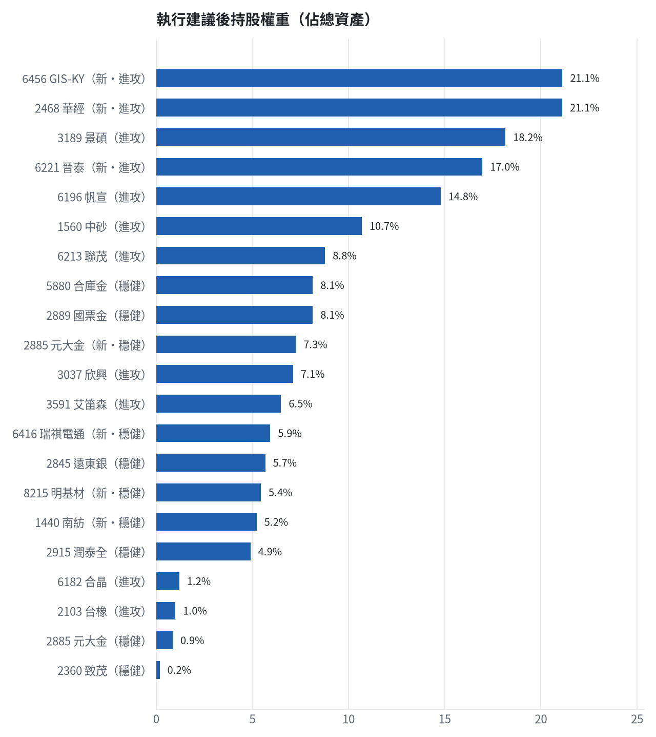
執行後持股配置
• 期貨戶轉入證券戶：675,300 元
台股投資競賽 盤後檢討與隔日預掛單 2026-10-27 | 41

Slide 42
競賽規則檢查
項目 | 結果 | 說明
禁止交易權證 | 通過 | 無權證標的
目前持股率 ≥ 70% | 通過 | 目前 96.1%（每日收盤檢查，未達扣報酬率 0.2%）
執行建議後持股率 ≥ 70% | 通過 | 預估 90.4%（目標 90%）；注意只算實際成交，掛單未成交不算
交易過的標的 ≥ 5（每日收盤追蹤） | 通過 | 已成交 14 檔＋本次建議 = 20 檔；執行後持有 9 檔（未達每次扣報酬率 0.2%）
總交易筆數 ≥ 10 | 通過 | 累計 88 筆＋本次建議 20 筆 = 108 筆；剩餘 24 個交易日
融資借款在自訂上限內 | 通過 | 融資借款 0 元 / 上限 2,547,558 元（總資產 30%）
累積報酬為正（才列入排名） | 注意 | 目前累積報酬 -15.08%
台股投資競賽 盤後檢討與隔日預掛單 2026-10-27 | 42

Slide 43
模型健康度與調整 Agent
指標 | 樣本 | 表現
大盤隔夜跳空命中率 | 30 | 86.7%
個股隔夜跳空命中率 | 1023 | 72.9%
一個月推薦實際超額報酬 | 1109 | +0.88%
一個月推薦實際創新高比例 | 1109 | 44.7%
回測：前 20 名創新高率 / 基準 | 4 | 88.0% / 30.4%
回測：前 20 名月超額報酬 | 4 | +7.35%
• [中] 穩健籃推薦後 5 日：收正比例 28%、平均最大回檔 -3.0%（警戒 45%／-5%）
• [高] 總資產自高點 10,198,741 回落 16.7%，超過 8%
• 偵測結果：穩健籃推薦後 5 日：收正比例 28%、平均最大回檔 -3.0%（警戒 45%／-5%）；總資產自高點 10,198,741 回落 16.7%，超過 8%。修正：未修改參數。
台股投資競賽 盤後檢討與隔日預掛單 2026-10-27 | 43

Slide 44
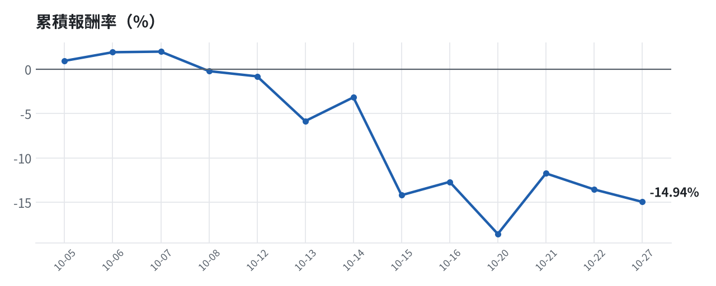
累積報酬走勢
台股投資競賽 盤後檢討與隔日預掛單 2026-10-27 | 44

